Slide 1

Устанавливаются следующие виды школьной формы:
повседневная
парадная
спортивная
Парадная школьная форма для мальчиков состоит из повседневной формы, дополненной белой сорочкой и праздничным аксессуаром (галстуком).
Парадная школьная форма для девочек состоит из повседневной формы, дополненной белой блузкой и праздничным аксессуаром.
Спортивная форма используется только на занятиях физической культурой и спортом.
Одежда обучающихся может иметь отличительные знаки лицея:
эмблему;
нашивки;
галстуки.
Обучающиеся должны иметь сменную обувь.

Slide 2
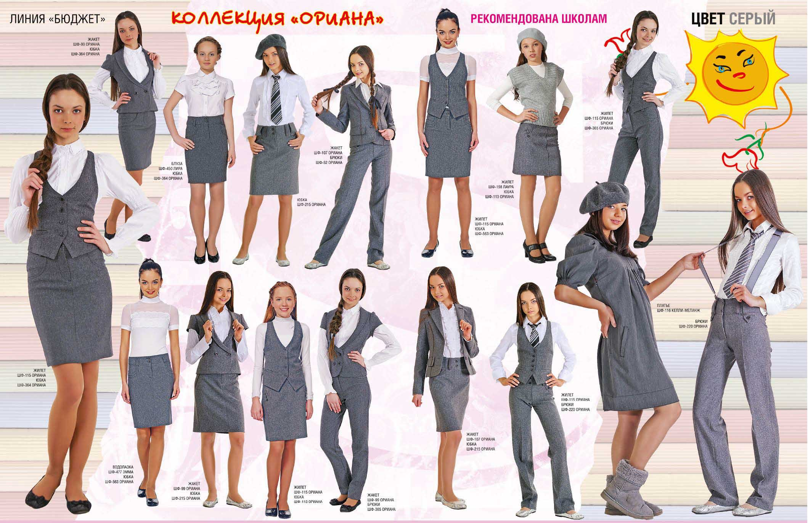
Рекомендуемые модели

Slide 3
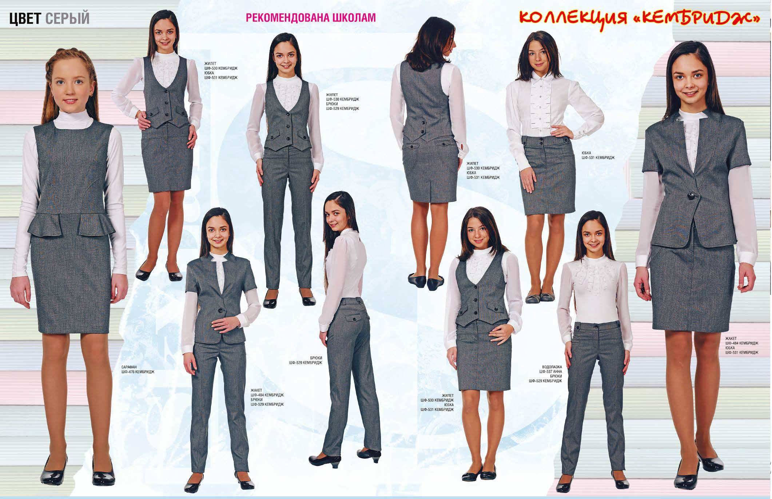
Рекомендуемые модели

Slide 4
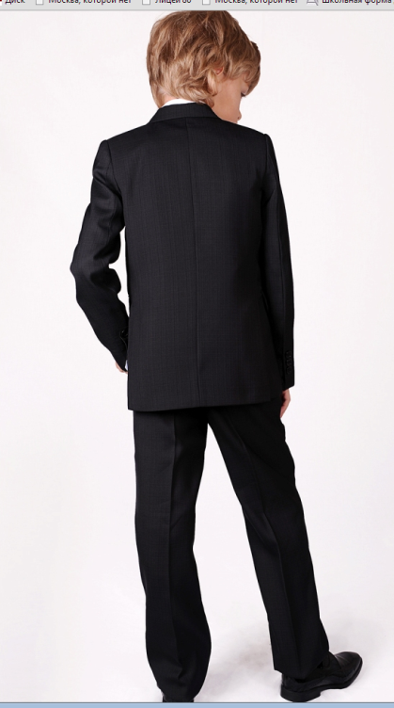
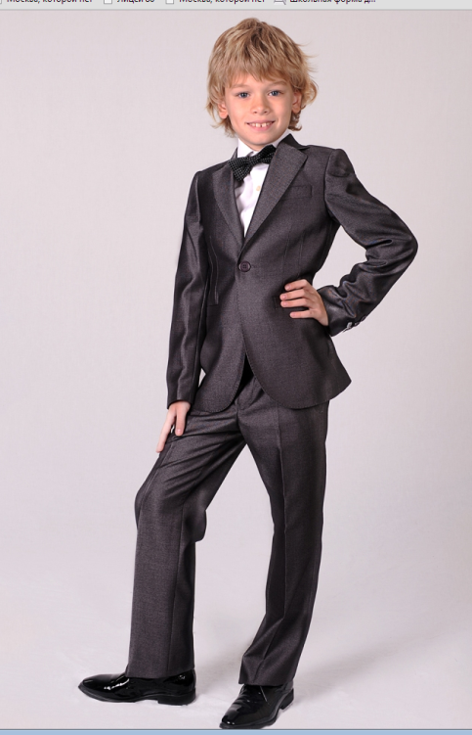
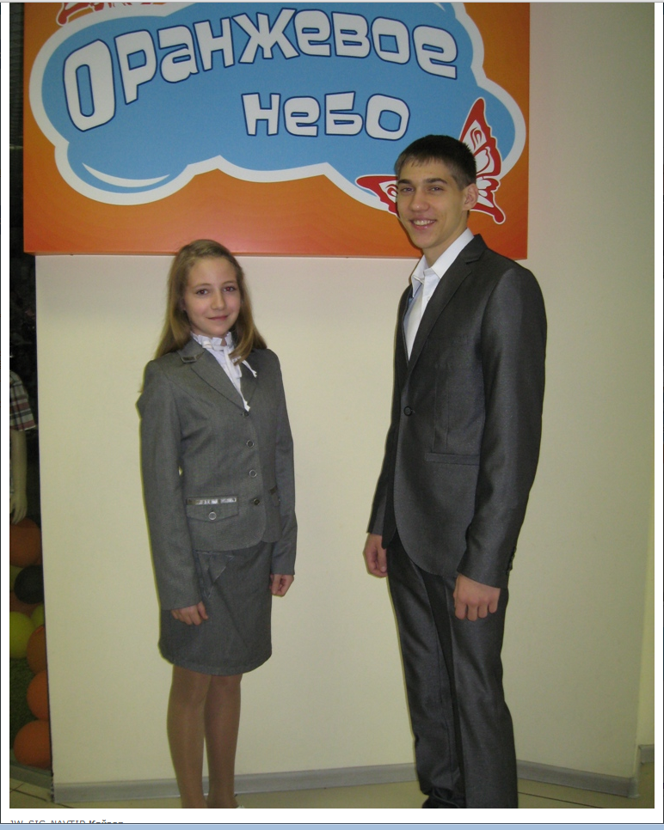
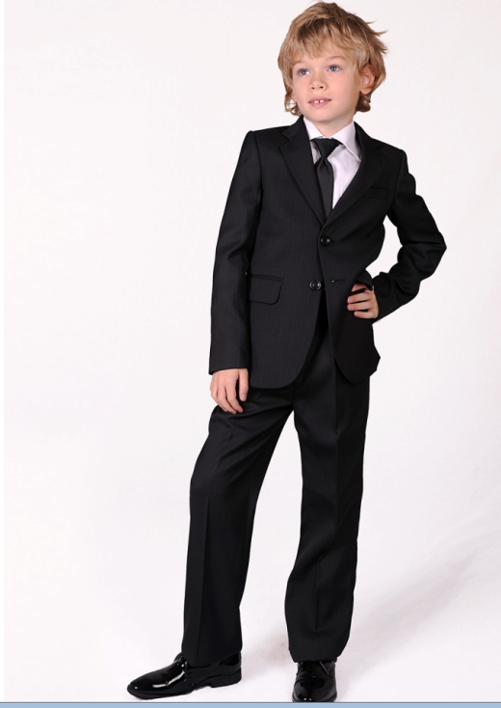
Рекомендуемые модели

Slide 5
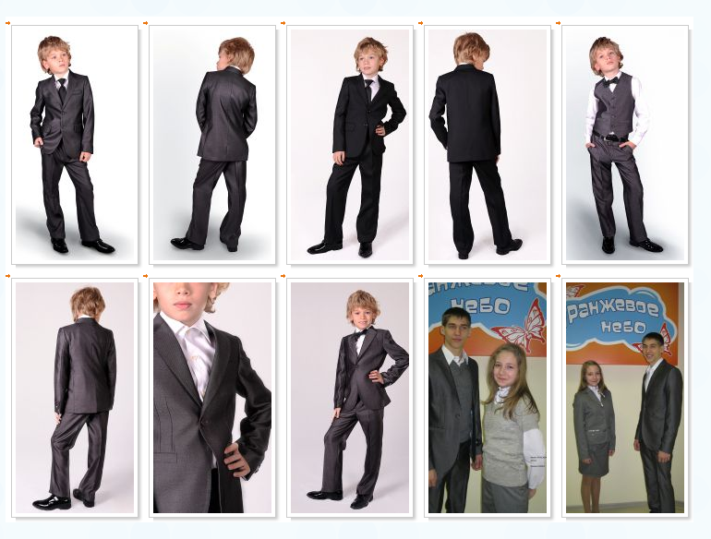
Рекомендуемые модели

Slide 6
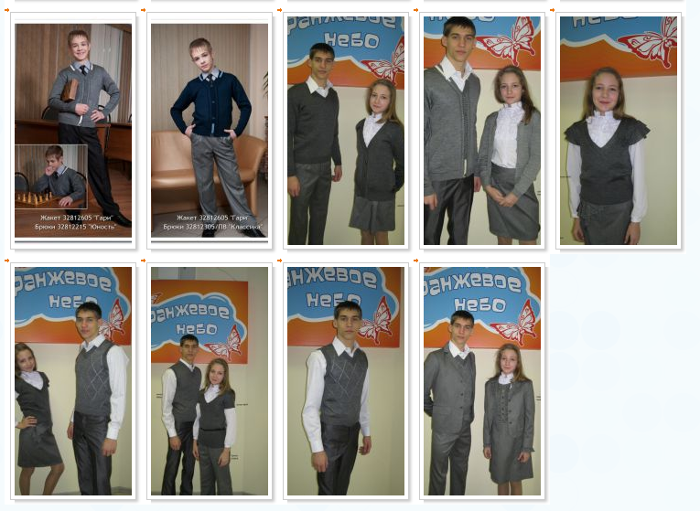
Рекомендуемые модели

Slide 7
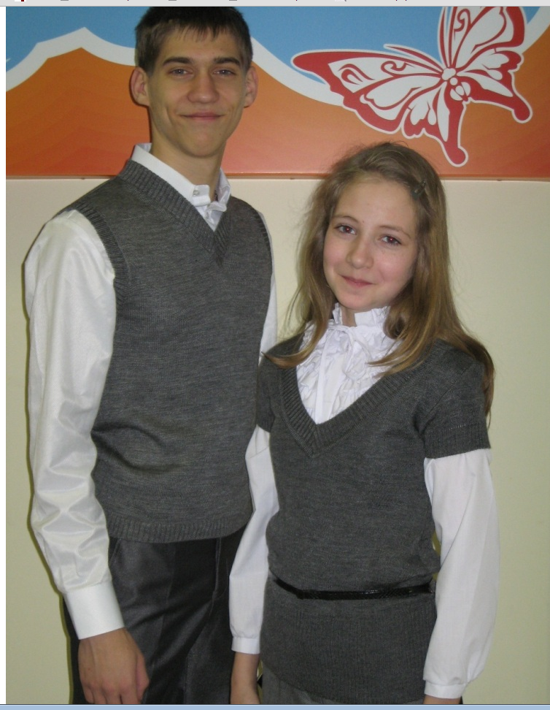
Рекомендуемые модели

Slide 8
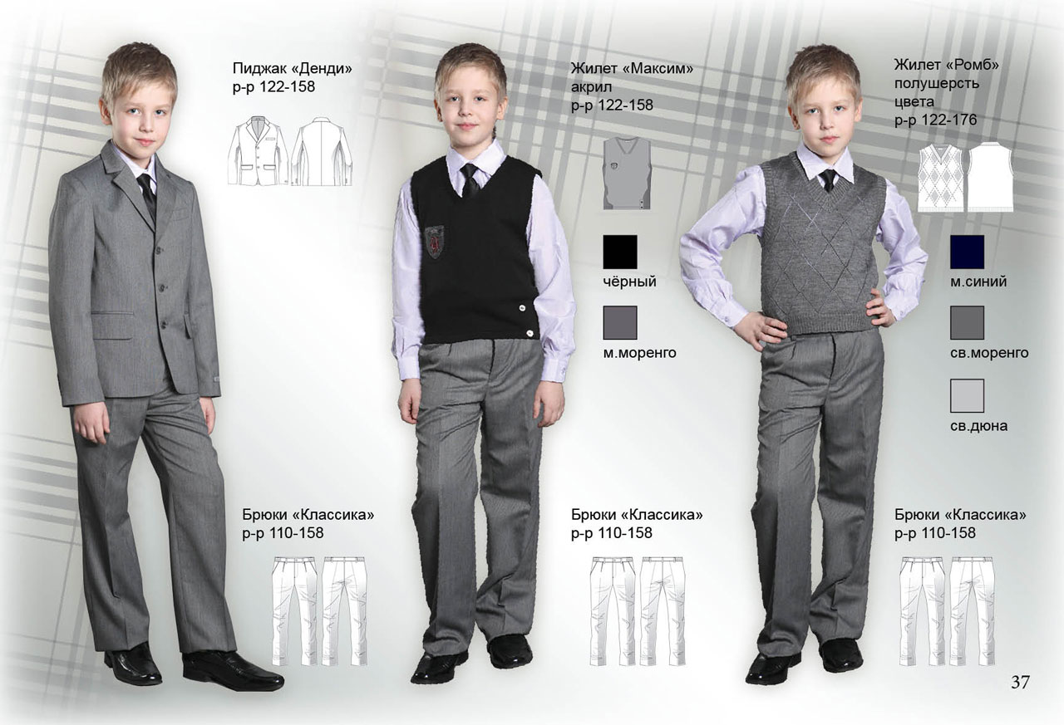
Рекомендуемые модели

Slide 9
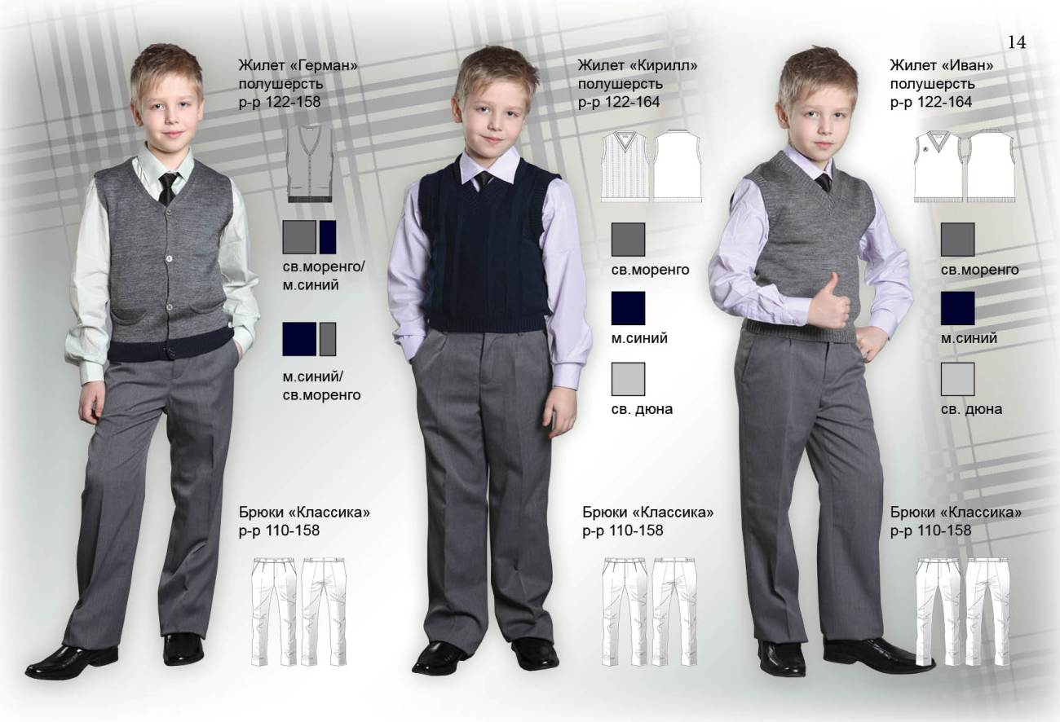
Рекомендуемые модели

Slide 10
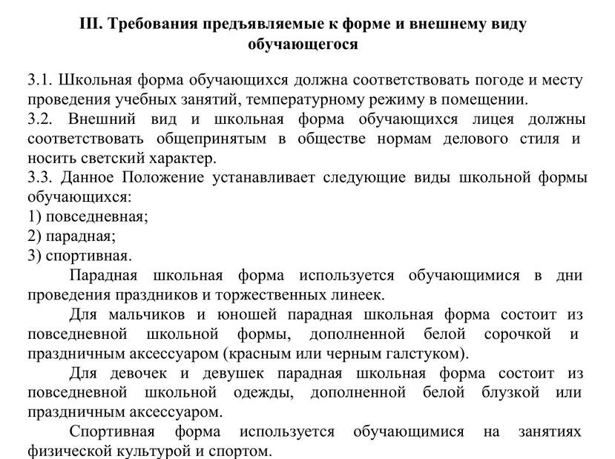

Slide 11
